Slide 1

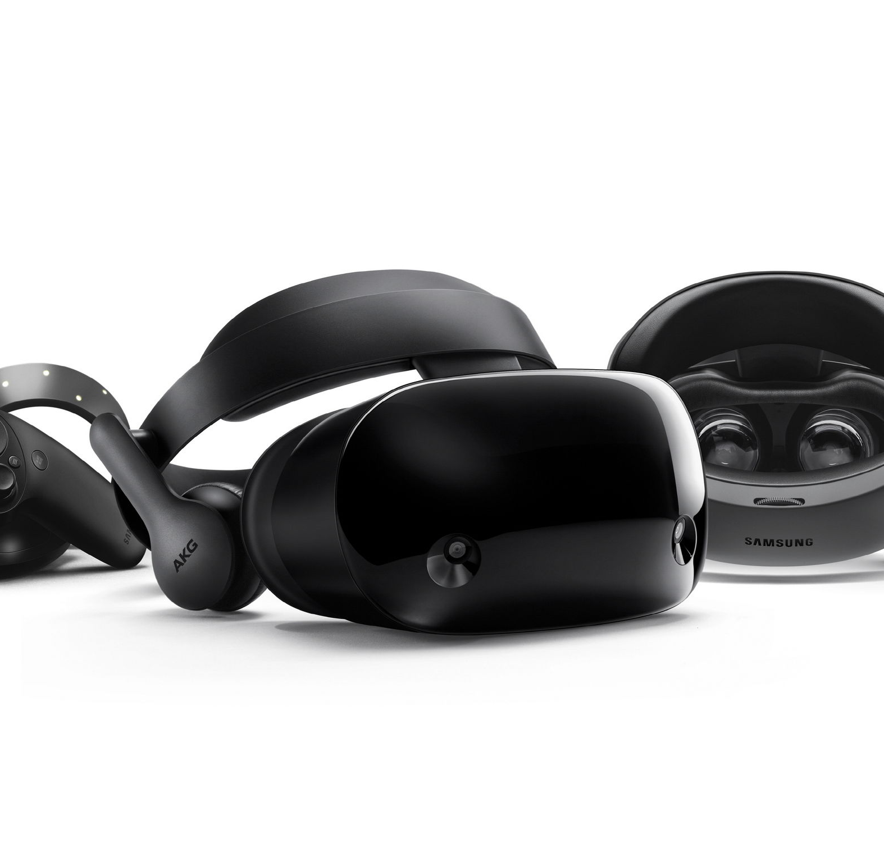
Visite virtuelle de l’IUT et Générateur de panorama
Lucile Velut
Clément Ferrere
Victor Mommalier
Clara Poncet-Taberlet

Slide 2
SOMMAIRE
1
Introduction
2
Gestion de projet
3
Présentation A-Frame
4
Panorama
5
Générateur
6
Bilan, perspectives et conclusion

Slide 3
1
INTRODUCTION

Slide 4
PANORAMA
Visite virtuelle de l’IUT
Générateur de panorama
Expérience immersive
Ergonomie
Compatibilité (casque VR, ordinateur, téléphone)

Slide 5
ENVIRONNEMENT TECHNIQUE
Photos à 360°
A-Frame
HTML
JavaScript
A-Frame
HTML
JavaScript
PHP

Slide 6
2
GESTION DE PROJET

Slide 7
WBS
1. Panorama
2. Générateur
3. Rapports & Soutenances
1.1. Analyse
2.1 Analyse
3.1 Rédaction des documents prévisionnels
1.2 Codage du panorama
2.2 Codage du générateur
3.2 Préparation des soutenances
1.3 Création de la carte
2.3 Codage de la génération du résultat
3.3 Rédaction du rapport final
1.4 Gestion de la portabilité

Slide 8
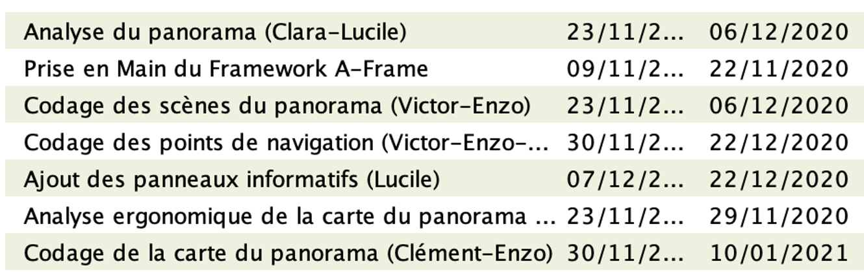
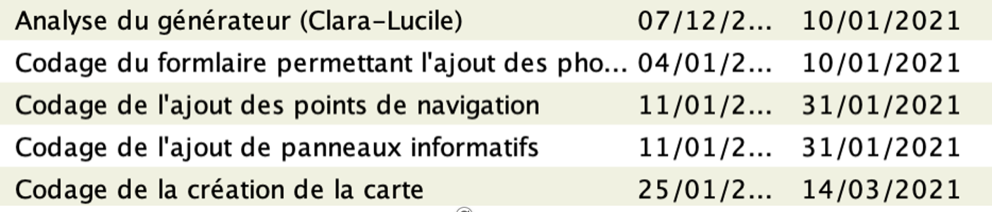
GANTT PRÉVISIONNEL
: Prévisionnel du Panorama
Gantt prévisionnel (VICTOR)
Prévisionnel du Générateur :

Slide 9
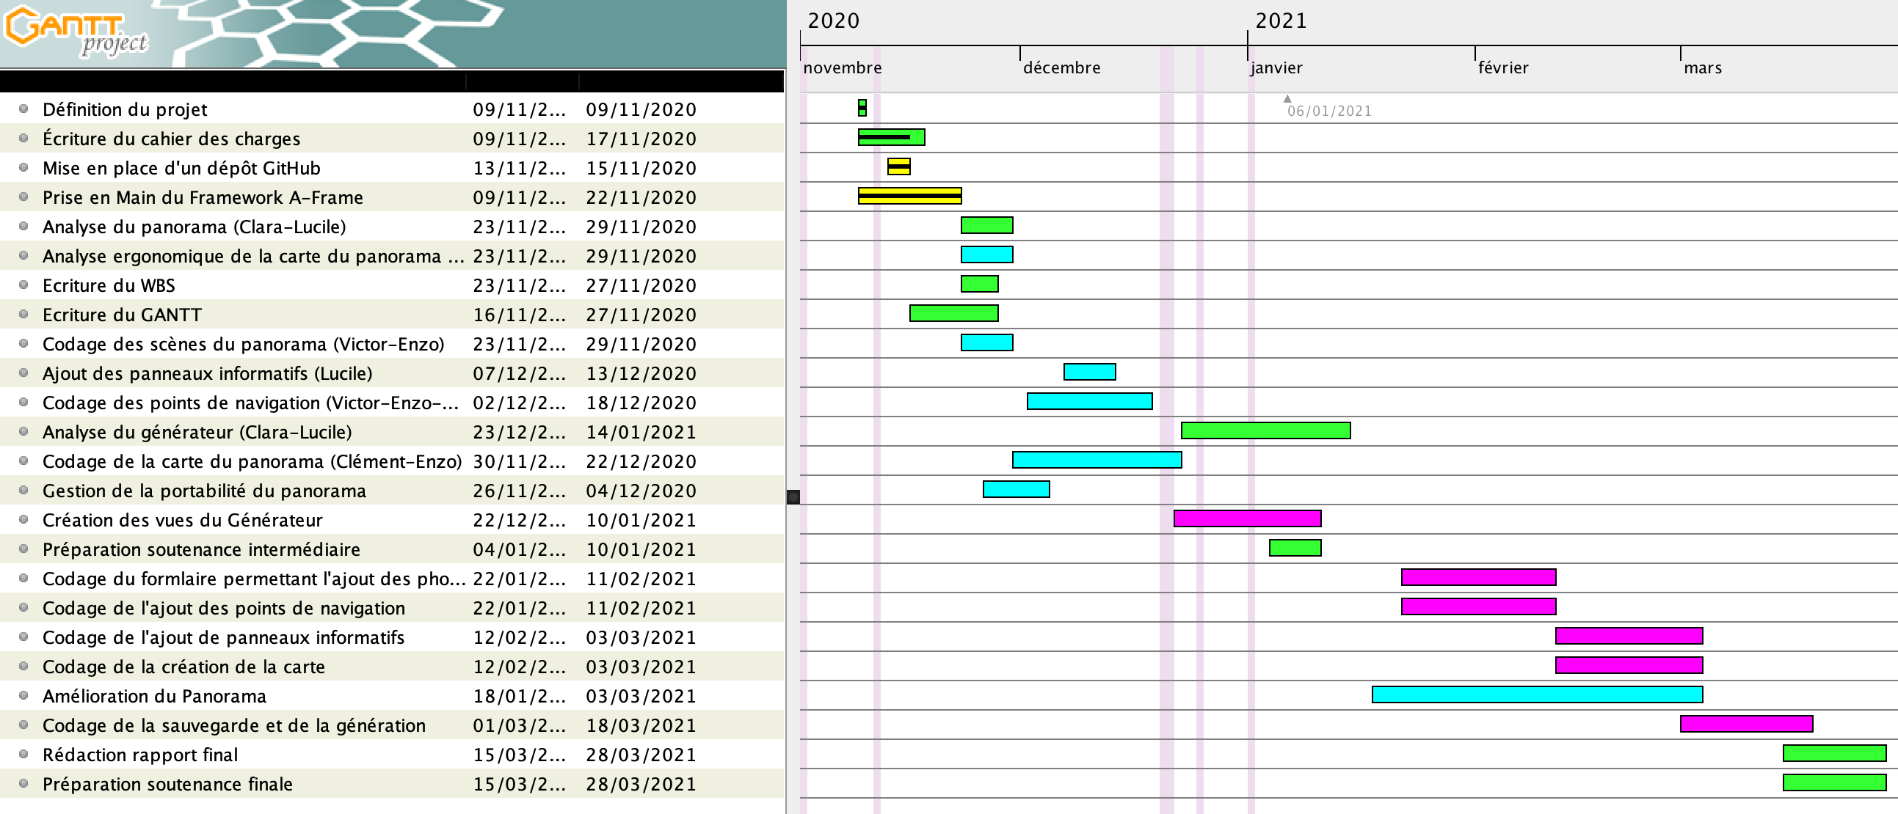
GANTT RÉEL

Slide 10
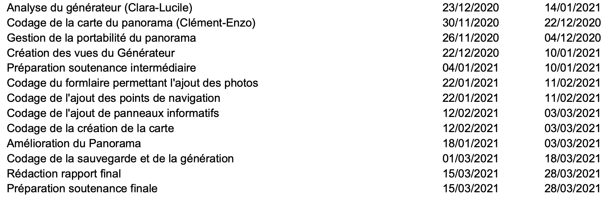
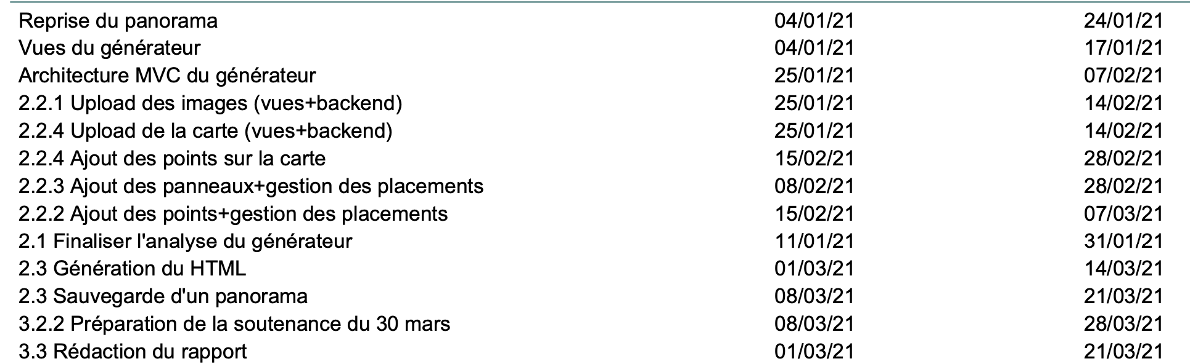
ANALYSE DES ÉCARTS
: Gantt réel
Gantt prévisionnel :

Slide 11
PRÉSENTATION
A-FRAME
3

Slide 12





A-FRAME
OPENGL
JAVASCRIPT
HTML
WEBVR

Slide 13
LE PANORAMA
4

Slide 14
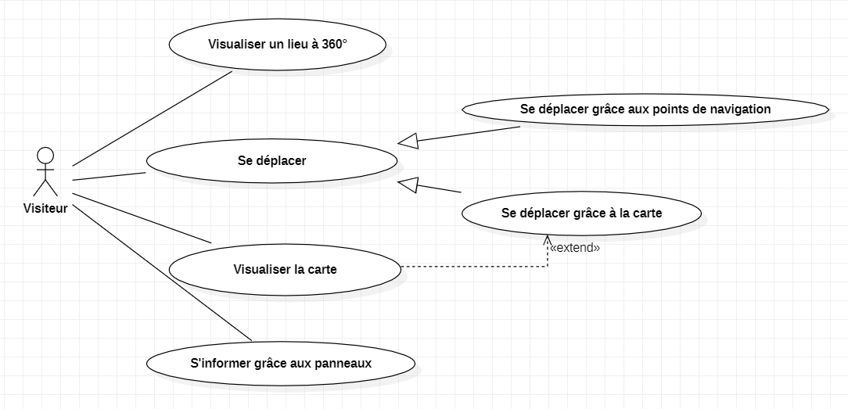
LES OBJECTIFS
Diagramme de cas d’utilisation du Panorama

Slide 15
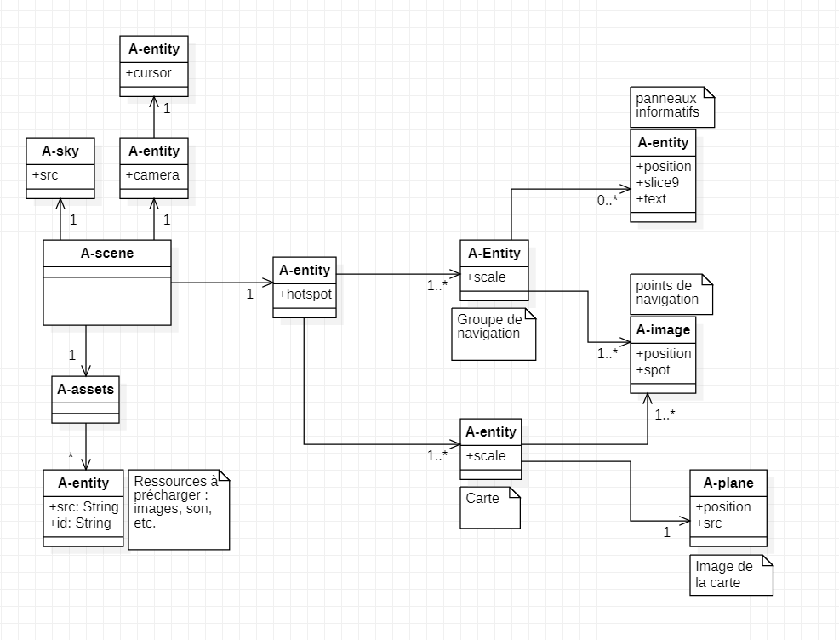
DIAGRAMME OBJET

Slide 16
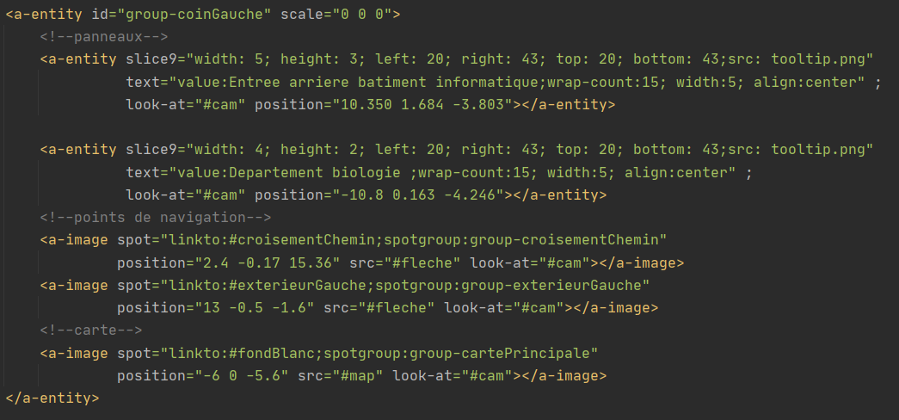
EXEMPLE DE GROUPE

Slide 17
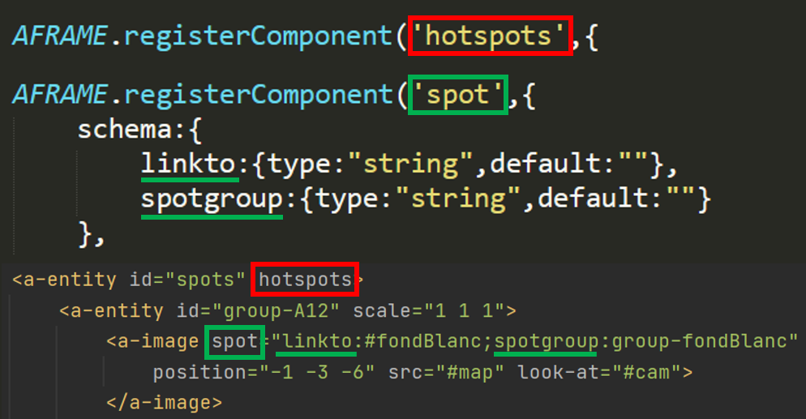
NAVIGATION
Extrait du script et de son utilisation dans notre code

Slide 18
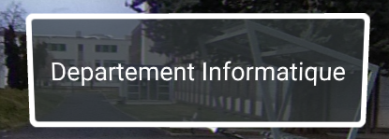
LES PANNEAUX
Exemple de panneau dans le panorama
Code d’un panneau

Slide 19
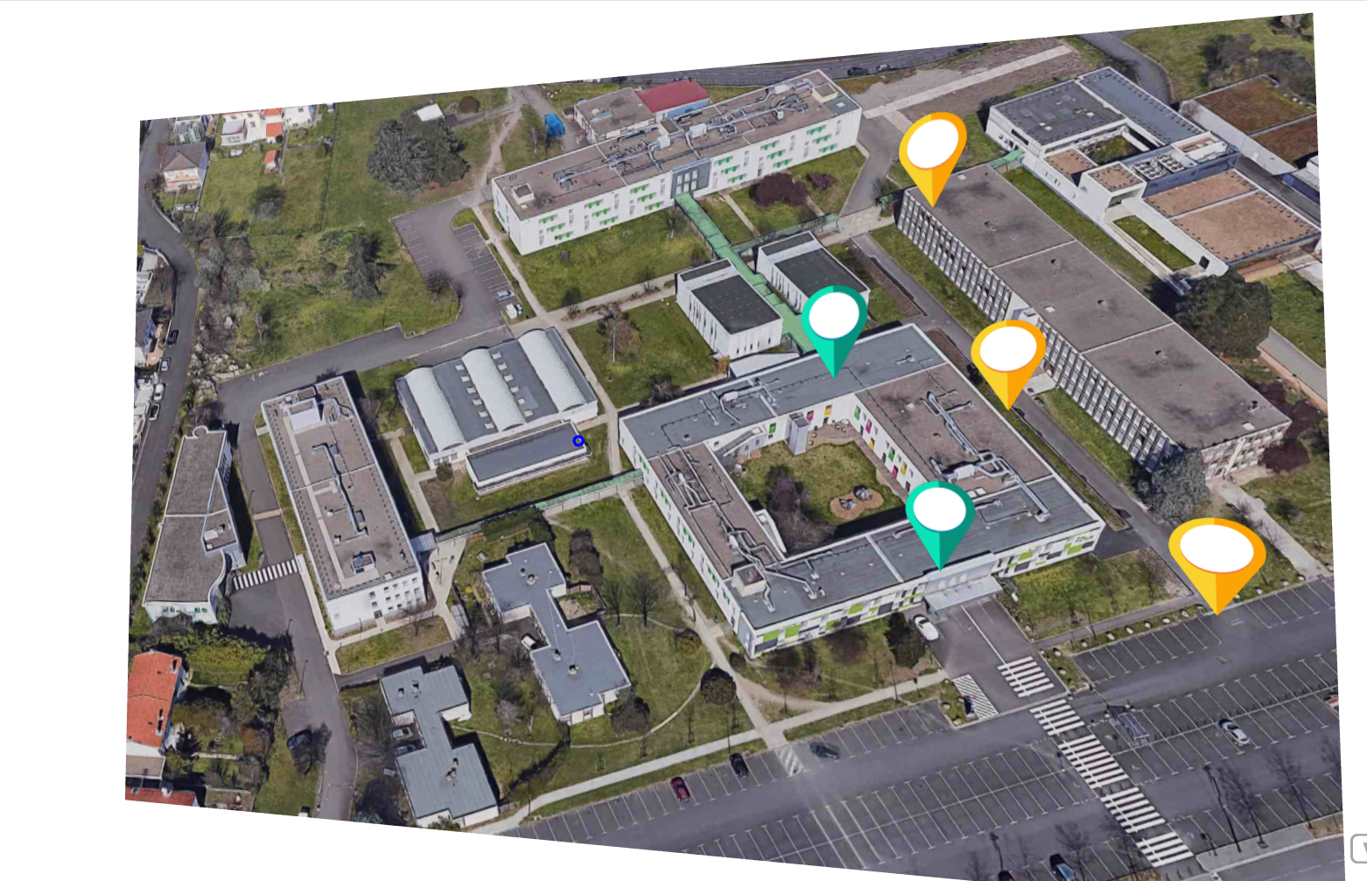
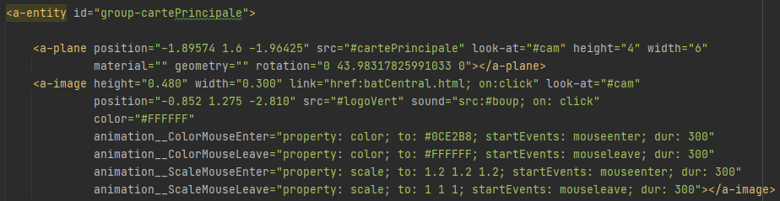
LA CARTE

Slide 20
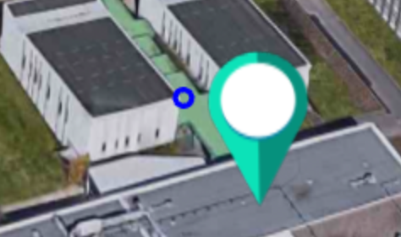
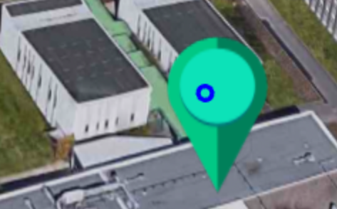
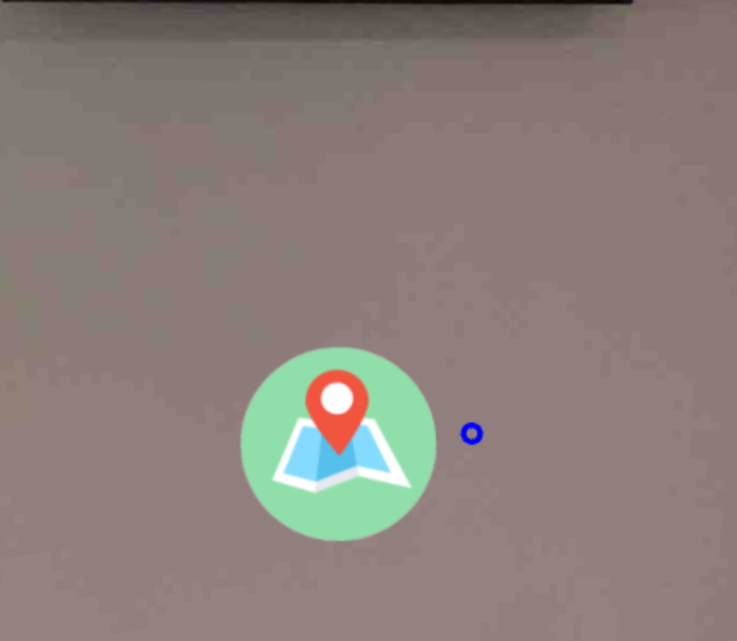
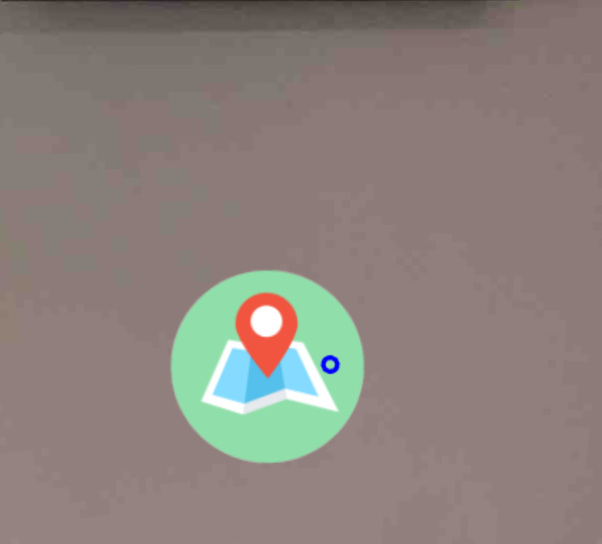
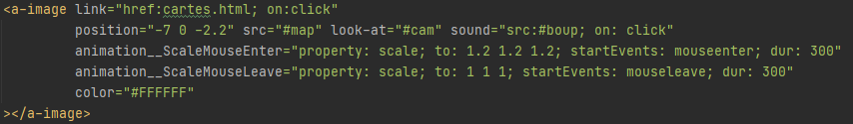
ANIMATIONS

Slide 21
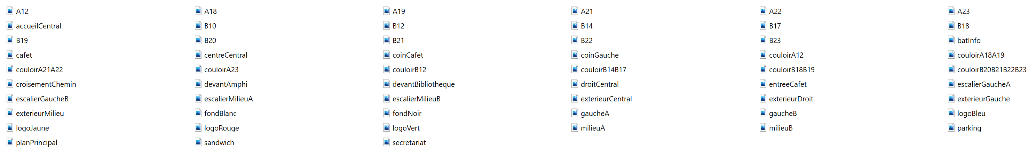


PROBLÈME DE CHARGEMENT

Slide 22
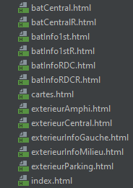
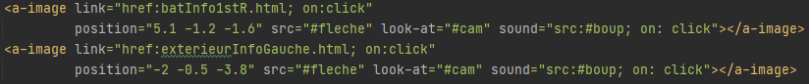
SÉPARATION HTML

Slide 23
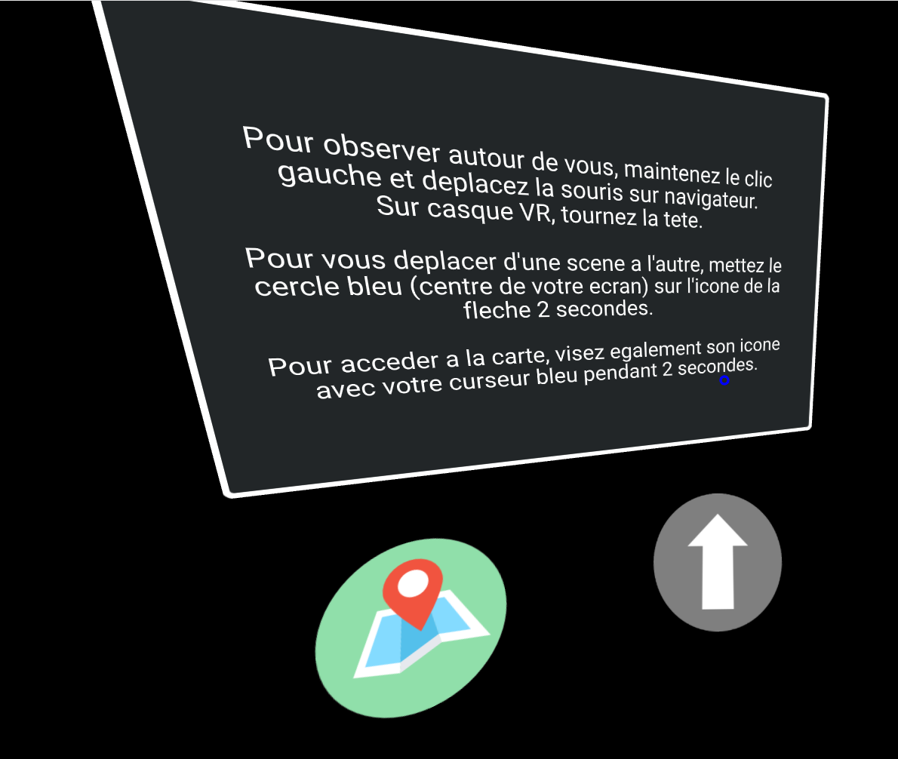
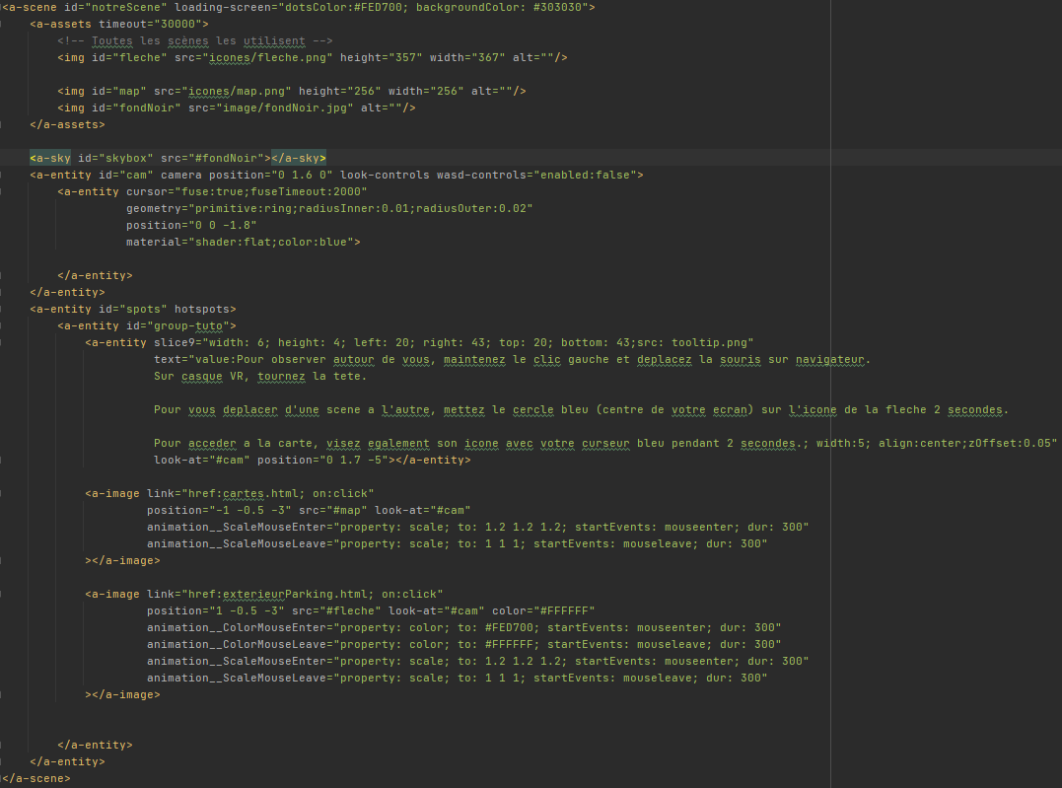
AUTRES AMÉLIORATIONS

Slide 24
LE GÉNÉRATEUR
5

Slide 25
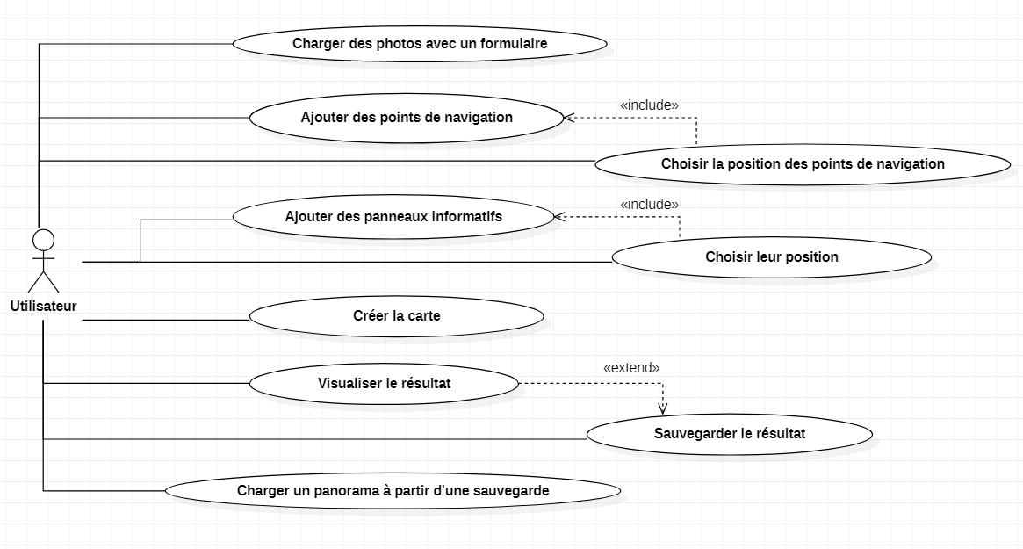
LES OBJECTIFS
Diagramme de cas d’utilisation du générateur

Slide 26
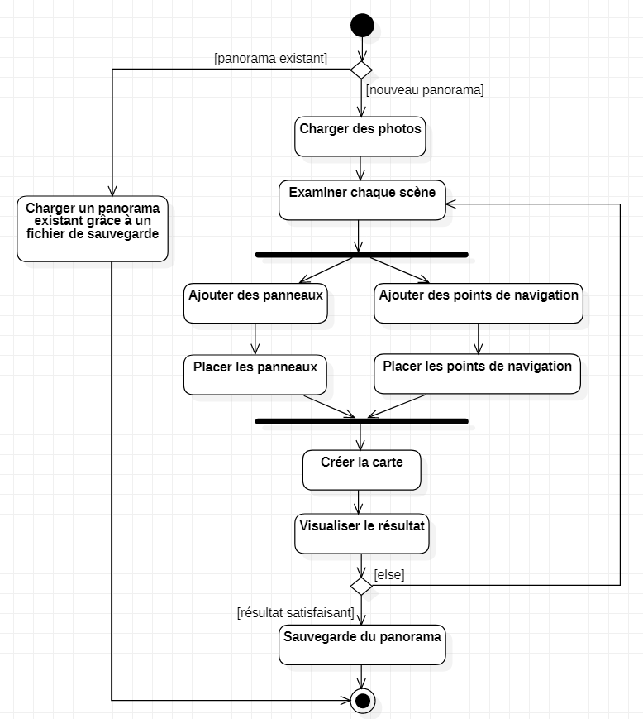
DIAGRAMME D’ACTIVITÉ
Diagramme d’activité du générateur

Slide 27
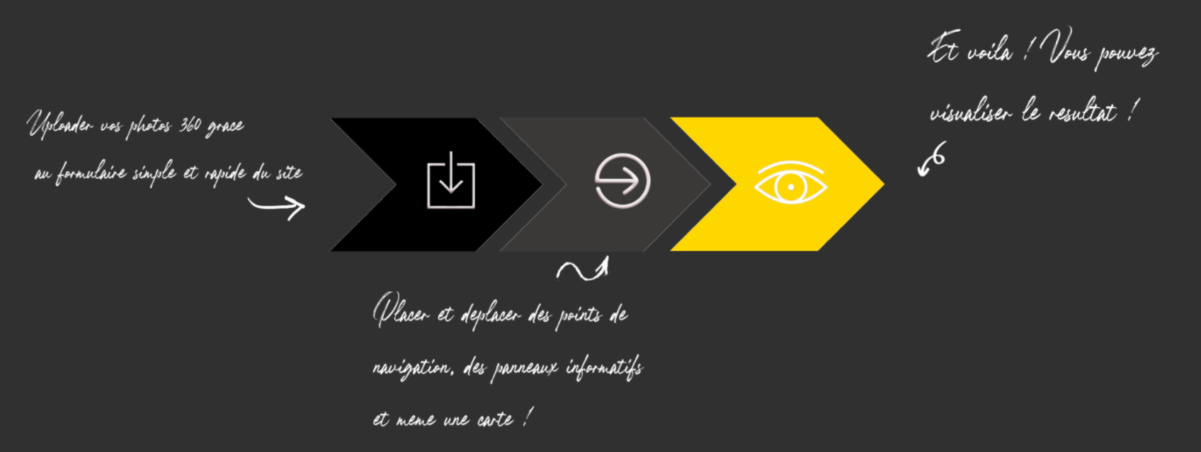
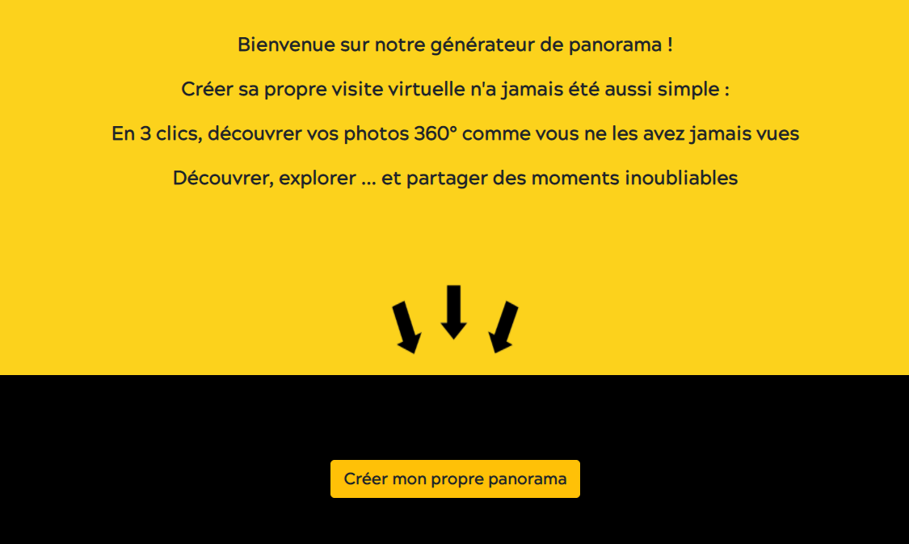
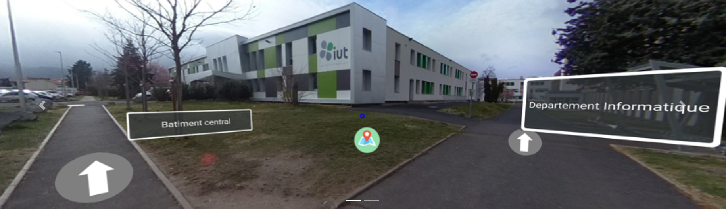
INTERFACE UTILISATEUR

Slide 28
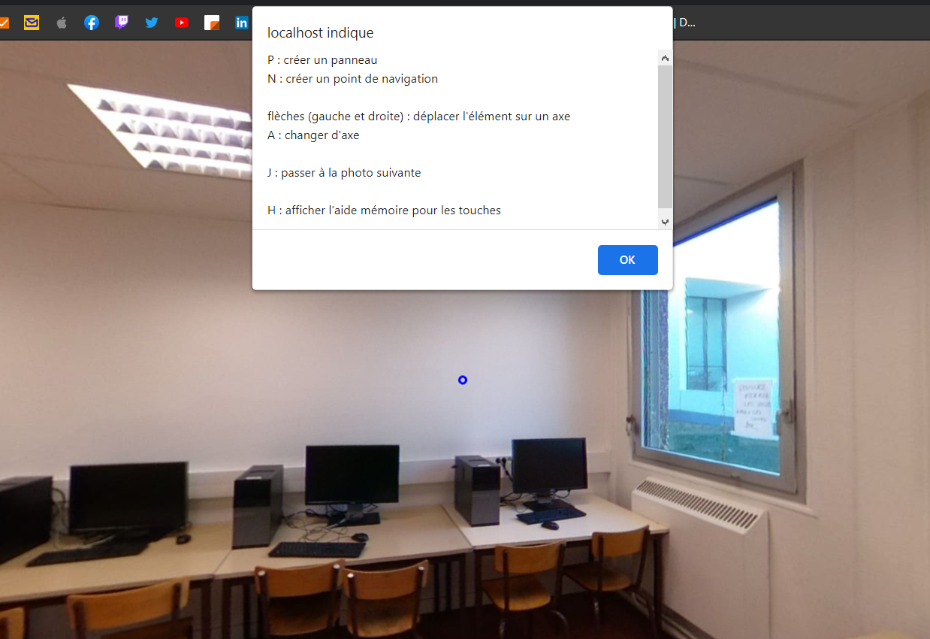
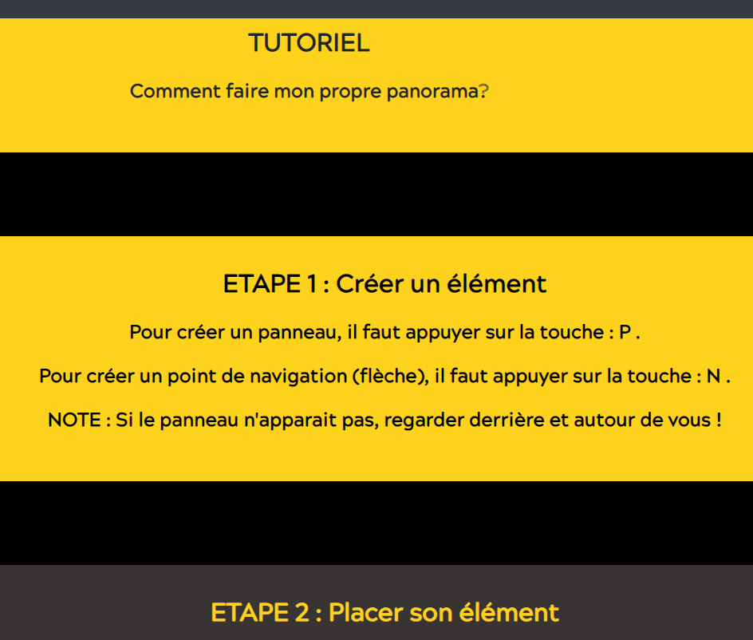
TUTORIEL

Slide 29
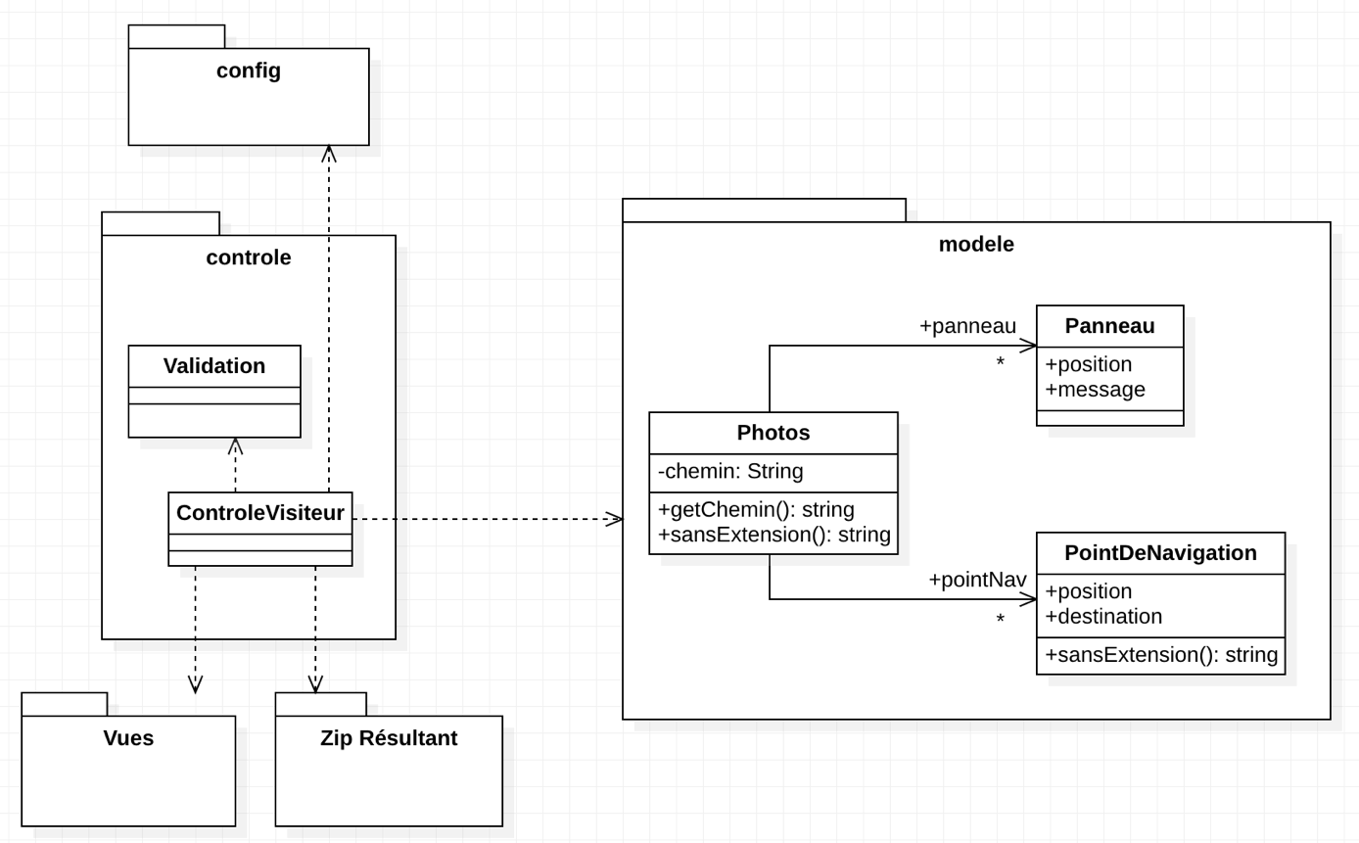
DIAGRAMME DE CLASSE

Slide 30
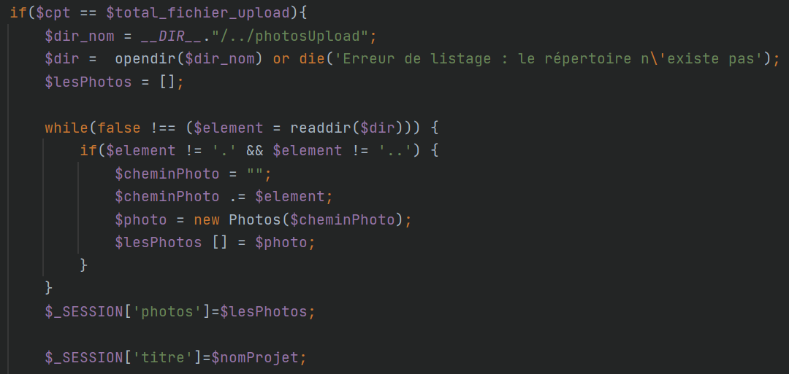
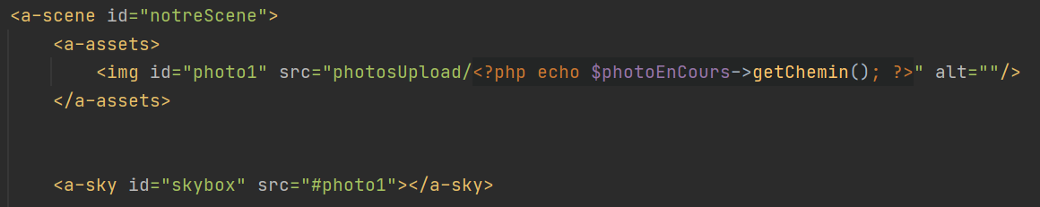
CRÉATION D’UNE SCÈNE

Slide 31
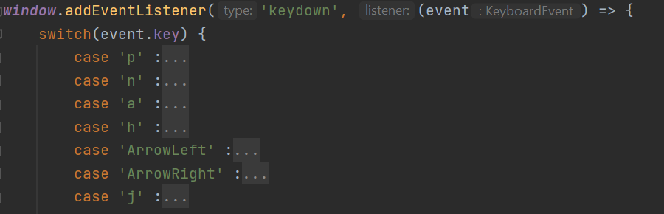
GÉNÉRATION DES ÉLÉMENTS

Slide 32
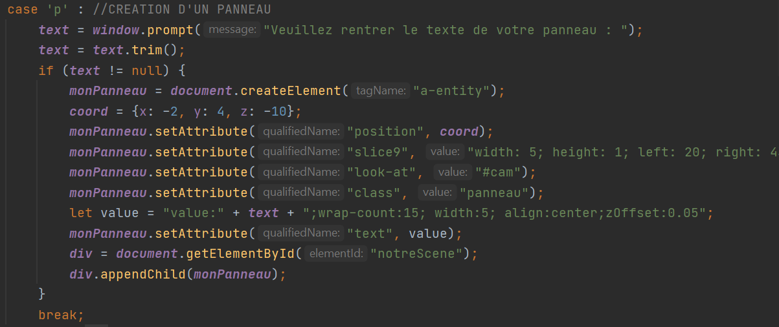
GÉNÉRATION DES ÉLÉMENTS

Slide 33
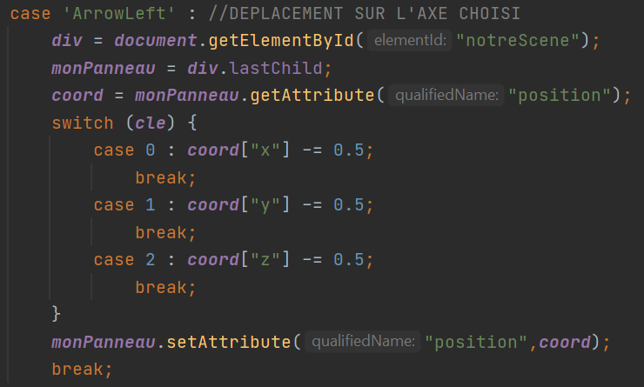
PLACEMENT DES ÉLÉMENTS

Slide 34
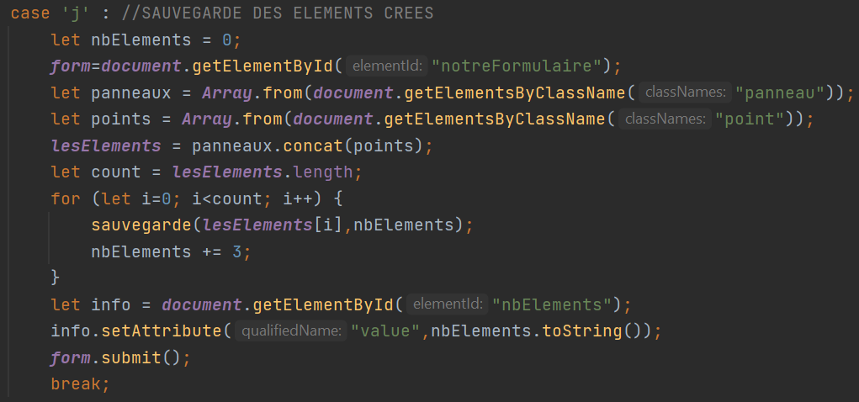
SAUVEGARDE DES ÉLÉMENTS

Slide 35
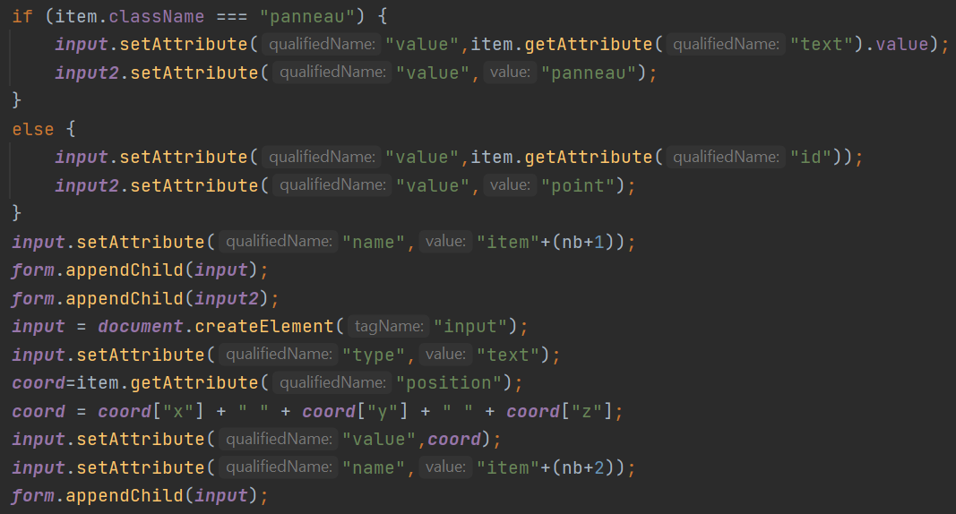
SAUVEGARDE DES ÉLÉMENTS

Slide 36
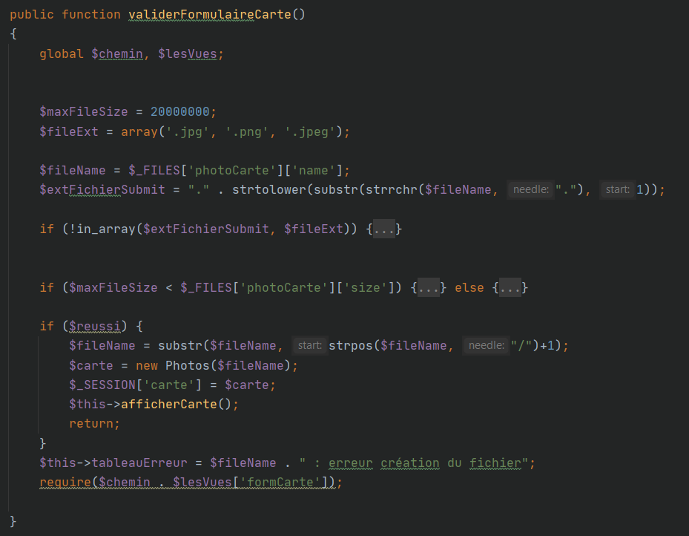
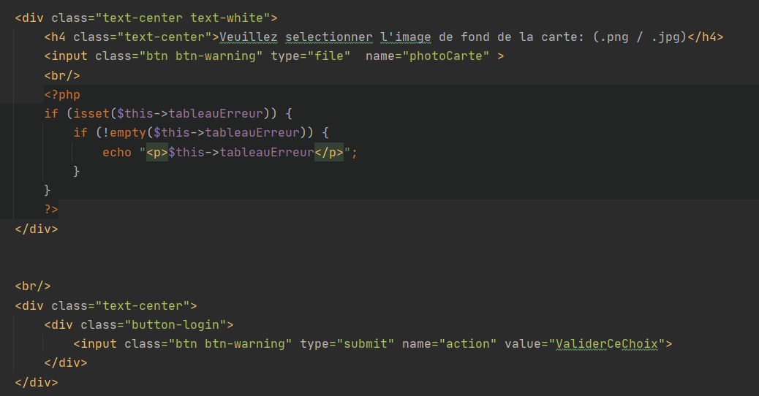
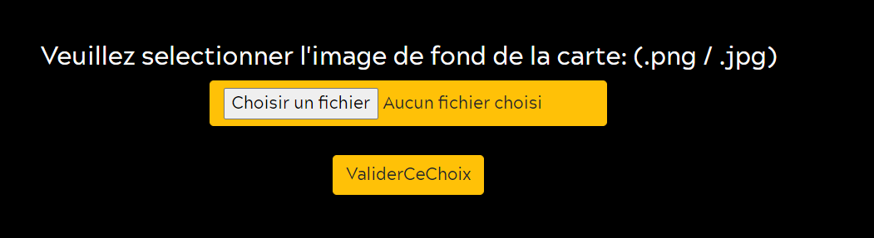
CREATION DE LA CARTE

Slide 37
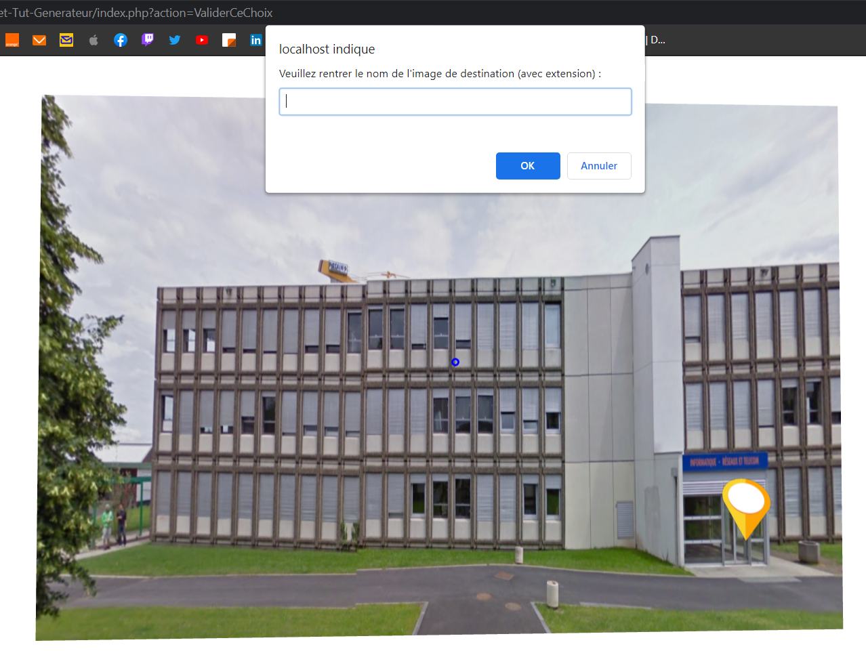

Slide 38
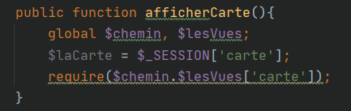
ControleVisiteur.php

Slide 39
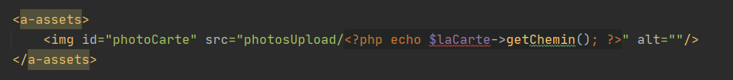
carte.php

Slide 40
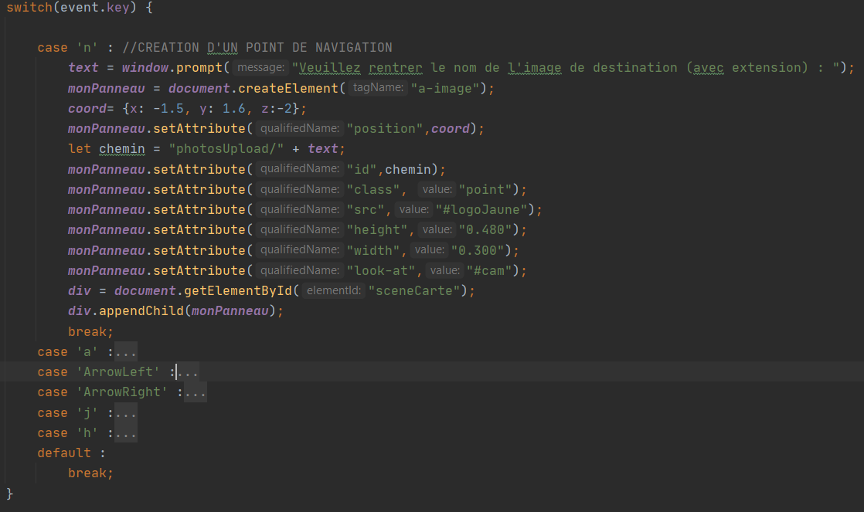
scriptCarte.js

Slide 41
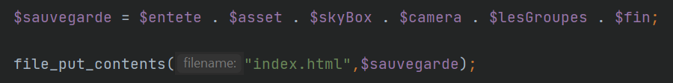
GÉNÉRATION DU PANORAMA
Écriture des chaînes invariables
Boucles de parcours pour créer des chaînes de caractère correspondant au HTML
Concaténation des chaînes
Écriture dans un fichier HTML

Slide 42
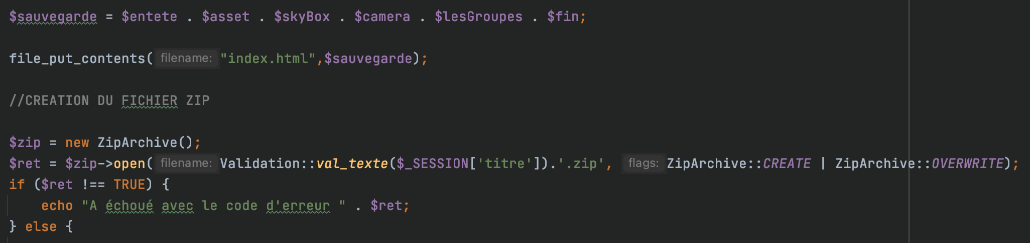
CREATION DU ZIP
Téléchargement du zip (VICTOR)

Slide 43
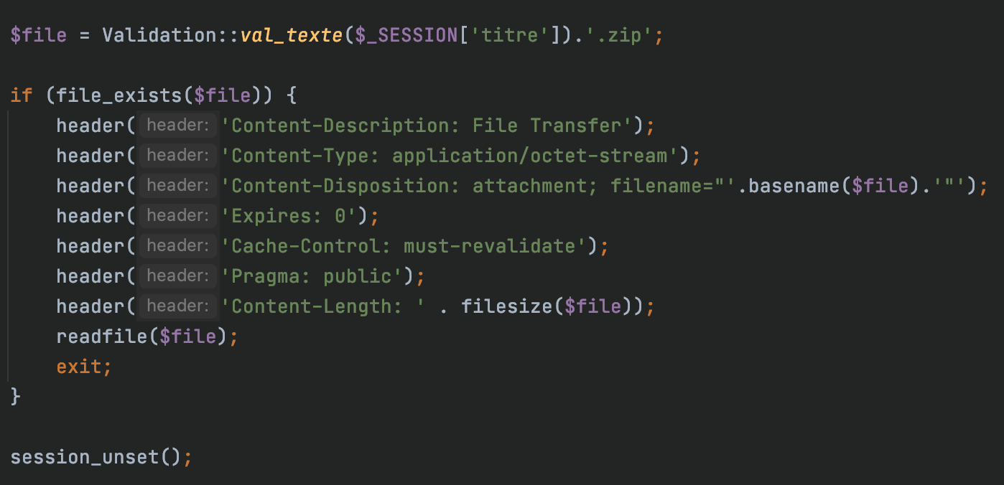
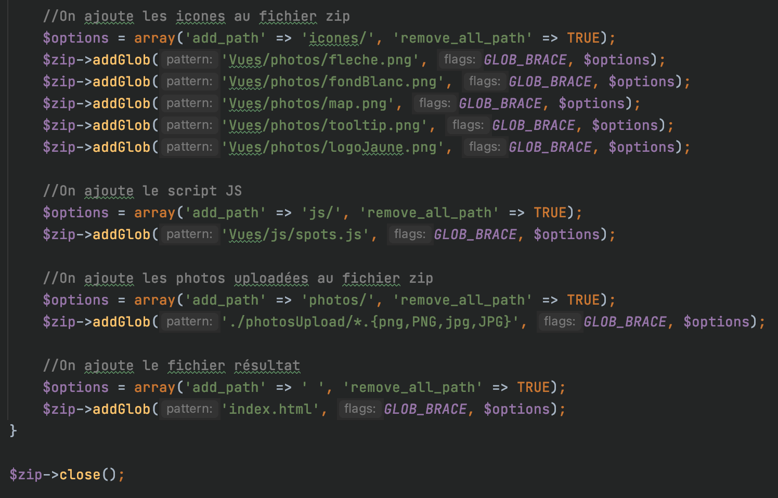
CREATION DU ZIP (SUITE)

Slide 44
BILAN ET PERSPECTIVES
6

Slide 45
BILAN TECHNIQUE
Panorama
Navigation Intuitive
Découpage Total
Compatibilité manettes VR

Slide 46
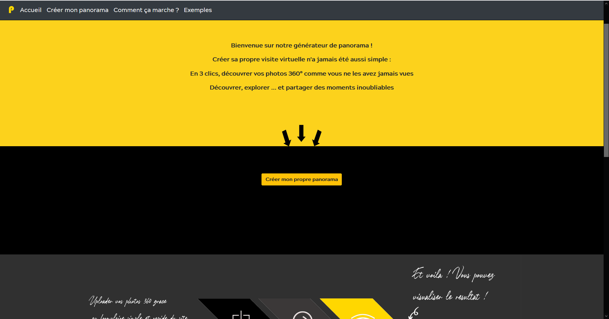
BILAN TECHNIQUE
Générateur
Erreur Téléchargement ZIP
Sauvegarde en cours de création
Visualisation d’un panorama
Déploiement sur le Web

Slide 47


CONCLUSION

Slide 48
ANNEXES

Slide 49
1. Panorama
2. Générateur
3. Rapports & Soutenances
1.1. Analyse
2.1 Analyse
3.1 Rédaction des documents prévisionnels
1.1.1 Diagramme de cas d’utilisation
2.1.1 Diagramme de cas d’utilisation
3.1.1 Ecriture du cahier des charges
1.1.2 Diagramme d’objets
2.2 Codage du générateur
3.1.2 Ecriture du WBS
1.2 Codage du panorama
2.2.1 Codage du formulaire pour le chargement des photos
3.1.3 Ecriture du GANTT
3.2 Préparation des soutenances
1.2.1 Codage des scènes
2.2.2 Codage de l’ajout des points de navigation
3.2.1 Préparation de la soutenance du 19 janvier
1.2.2 Codage des points de navigation
2.2.3 Codage de l’ajout de panneaux informatifs
3.2.2 Préparation de la soutenance du 29 mars
1.2.3 Ajout des panneaux informatifs
2.2.4 Codage de la création de la carte
3.3 Rédaction du rapport final
1.3 Création de la carte
2.3 Codage de la sauvegarde du résultat utilisable sur 3 plateformes
1.3.1 Analyse ergonomique
1.3.2 Codage de la carte
1.4 Gestion de la portabilité

Slide 50
RÉPARTITION DU TRAVAIL P2
 | Clément | Enzo | Victor | Clara | Lucile
Analyse panorama
Analyse carte
Création des scènes
Création de la carte
Ajout des points de navigation
Ajout des panneaux
Analyse générateur

Slide 51
RÉPARTITION DU TRAVAIL P3
 | Clément | Victor | Clara | Lucile
Vues du générateur
Ajout des animations du panorama
Découpage du panorama
Autres améliorations panorama
Codage de l'ajout des photos
Codage de l'ajout des points/panneaux
Codage de l'ajout de la carte
Génération du HTML résultant
Compression et téléchargement du HTML

